Slide 1
第二章 随机变量及其分布
§2.1 随机变量
§2.2 离散型随机变量及其分布
§2.3 分布函数
§2.4 连续型随机变量及其分布
§2.5 随机变量函数的分布

Slide 2
§ 2.1 随机变量
为了更好地对随机现象进行数学处理，必须将随机现象的结果数量化，这就是引进随机变量的原因。随机变量的引进使得对随机现象的处理更简单与直接，也更统一而有力。
有许多随机现象，其试验结果可用数表示，也就是说，试验结果构成的集合可以对应于一个数的集合，不同的数对应的是不同的试验结果。这样，随机现象可用一个依试验结果而变的变量来描写。

Slide 3
在10件产品中有4件次品，从中随机取2件，易知所取的两件中含有的次品数是一个变量，用X来表示，则X的可能取值为0，1，2.
试验的所有可能结果为45种，该试验结果的集合即样本空间Ω与数0，1，2的集合是对应的，若所取两件产品都是正品，则对应着X =0；若所取两件产品中有一件次品，则对应着X=1，否则X =2。
由此可见，次品数X 随着试验的不同结果在变化着，因此X 可以看成是试验结果的函数。
例1
若记试验结果为e，则可表示成X=X(e)。由于试验结果是随机的，因而X(e)的取值也是随机的。

Slide 4
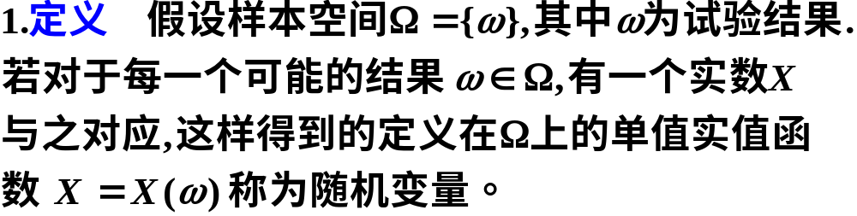
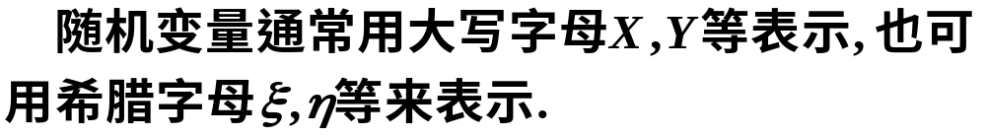
上面例1中的次品数X就是取值为0，1，2的随机变量。
随机变量的引入，使人们可以利用函数、微积分等知识来解决较复杂的概率统计问题，这一点无论在理论上还是在实践上都具有十分重要的意义。

Slide 5
例2 网络站点在单位时间内接到的访问次数X 是一个随机变量，它的取值为非负整数。
例3 南京市第三季度的降雨量W是一个随机变量，
它的取值为非负实数。

Slide 6



有时，实验的结果与实数联系不明显：
例4 掷一枚硬币的可能结果为 A=｛正面朝上｝，B=｛反面朝上｝。
若指定“正面朝上”对应实数1，“反面朝上”对应实数0。则硬币在一次投掷中正面朝上的次数X是取值为0，1的随机变量。
例5 明天的天气：晴天、阴天、雨天。

Slide 7
2.说明
(1)随机变量与普通的函数不同
随机变量是一个函数 , 但它与普通的函数有着本质的差别 ,普通函数是定义在实数轴上的，而随机变量是定义在样本空间上的 (样本空间的元素不一定是实数)。
(2)随机变量的取值具有一定的概率规律
随机变量随着试验的结果不同而取不同的值, 由于试验的各个结果的出现具有一定的概率, 因此随机变量的取值也有一定的概率规律.

Slide 8
(3) 随机变量与随机事件的关系
随机事件包容在随机变量这个范围更广的概念之内。
从另外角度看，随机事件是从定性的观点来研究随机事件，而随机变量则是从定量的观点来研究随机事件。

Slide 9
3.用随机变量表示事件
引入随机变量后，事件就可用随机变量取某个范围内的值来描述了。
例1 中在10件产品中有4件次品，从中随机取2件，所取的两件中含有的次品数是一个变量X ，则X的可能取值为0，1，2。
若设A_{i}={被取到的2件产品中恰有i件次品}，则例1中的{X =i}与 A_{i} 表示的是同一事件 。

Slide 10
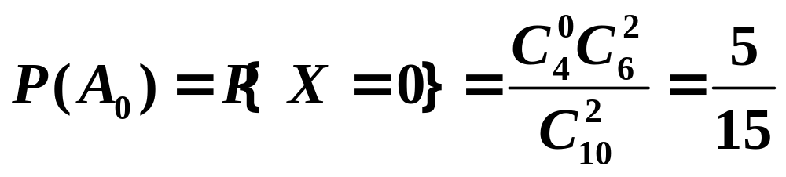
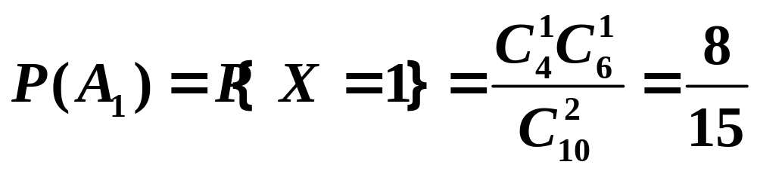
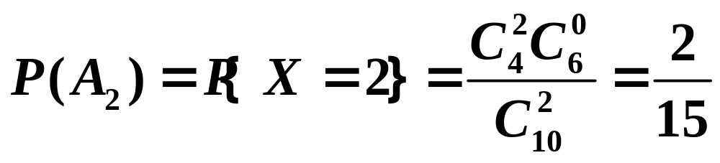
容易计算随机变量 X 可能取值的概率分别是：

Slide 11
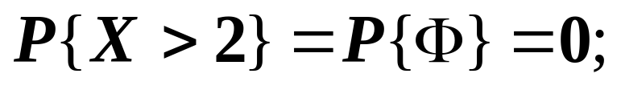
它们构成随机变量X 的一个概率分布。据此可计算出X 取某一范围内值的概率。例如：
由此可见，引入随机变量,使得随机事件的研究，表示和计算都变得简单明了。

Slide 12
4. 随机变量的分类
随机变量
离散型
非离散型
连续型
其它
离散型 随机变量所取的可能值是有限多个或
无限可列个, 叫做离散型随机变量.
例6
观察掷一个骰子出现的点数.
随机变量 X 的可能值是 :
1，2，3，4，5，6.

Slide 13


例7 若随机变量 X 记为 “连续射击，直至命中时的射击次数”，则 X 的可能值是:
例8 设某射手每次射击打中目标的概率是0.8,
现该射手射了30次，则随机变量 X 记为“击中目标的次数”,
则 X 的所有可能取值为:

Slide 14

(2)非离散型
随机变量的可能取值至少充满某个实数区间。
例9 随机变量 X 为“灯泡的寿命”.
则 X 的取值范围为
例10 随机变量 X 为“测量某零件尺寸时的测量误差”.
则 X 的取值范围为 (a, b) .
Notes:
连续

Slide 15
5. 小结
1）概率论是从数量上来研究随机现象内在规律性的，因此为了方便有力的研究随机现象， 就需将随机事件数量化，把一些非数量表示的随机事件用数字表示时， 就建立起了随机变量的概念． 因此随机变量是定义在样本空间上的一种特殊的函数．
2）随机变量的分类: 离散型、非离散型.

Slide 16
第二节 离散型随机变量及其分布
一、离散型随机变量的分布律
二、常见离散型随机变量的概率分布
三、小结

Slide 17
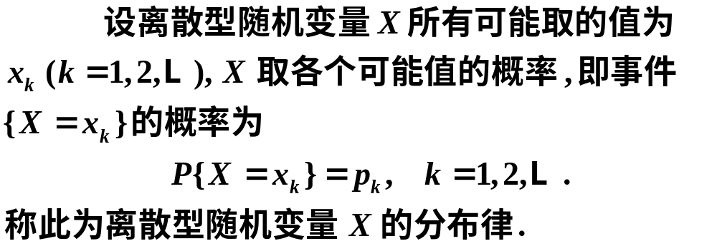
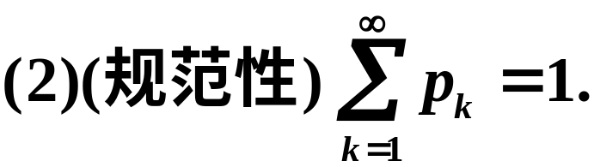
一、离散型随机变量的分布律
定义
性质：

Slide 18
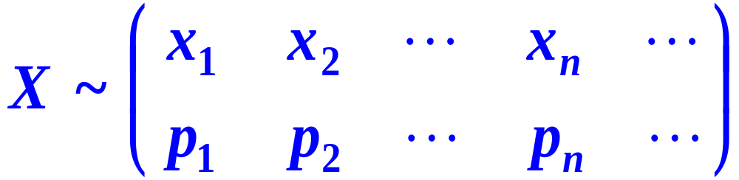




离散型随机变量的分布律也可表示为

Slide 19
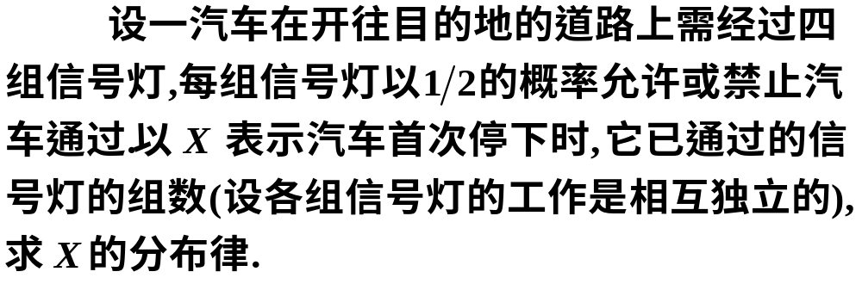








例1
解
则有

Slide 20
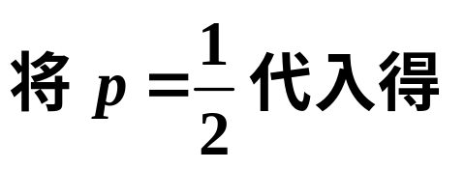






Slide 21
例2 从一批有10个合格品与3个次品的产品中，一件一件地抽取产品，设各种产品被抽到的可能性相同，在下列三种情形下，分别求出直到取出合格品为止所需抽取次数的分布律：
（1）每次取出的产品立即放回该批产品中，然后再取下一件产品；
（2）每次取出的产品都不放回该批产品中；
（3）每次取出一件产品后总以一件合格品放回该批产品中。

Slide 22
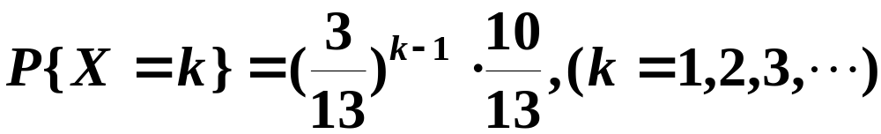
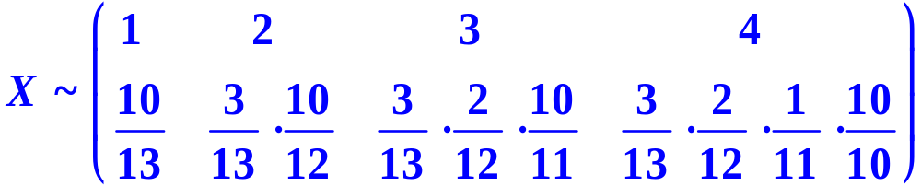
解
设直到取出合格品为止所需抽取次数为X，
（1）这时X的可能值为：1，2，…。每次取得合格品的概率都是10/13，取得次品的概率为3/13，故
（2）这时X的可能值为：1，2，3，4而有下表所示的分布律：

Slide 23
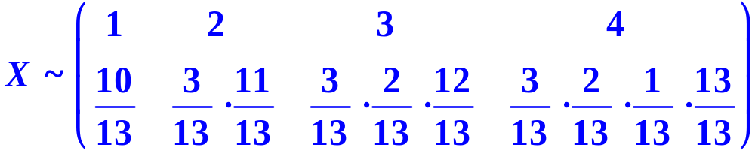
（3）这时X的可能值为：1，2，3，4。因而有下表所示的分布律：

Slide 24
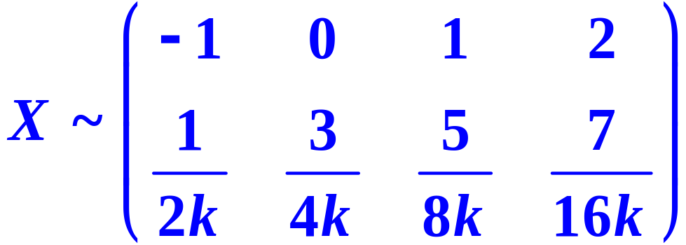


例3 设随机变量X的分布律为：
试确定k，并计算

Slide 25



二、常见离散型随机变量的概率分布
1.两点分布
设随机变量 X 只可能取0与1两个值 , 它的分布律为
则称 X 服从 (0—1) 分布或两点分布.

Slide 26
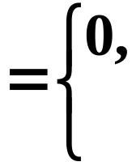






实例1 “抛硬币”试验, 观察正、反两面情况.
随机变量 X 服从 (0 ̶ 1) 分布.
其分布律为

Slide 27




说明
两点分布是最简单的一种分布,任何一个只有两种可能结果的随机现象, 比如新生婴儿是男还是女、明天是否下雨、种籽是否发芽等, 都属于两点分布.

Slide 28
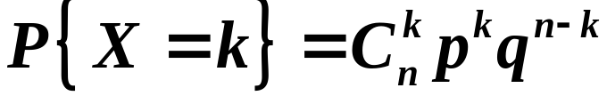

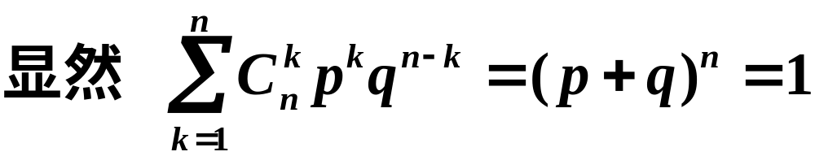
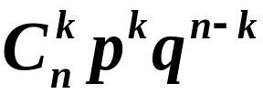


2. 二项分布
若随机变量X有分布律
其中
则称X从参数为n，p的二项分布，记作X~B(n，p)。
恰好是
的展开
二项分布中的概率
展开式中的第k+1项，
这也是二项分布名称的由来。
二项分布
两点分布

Slide 29
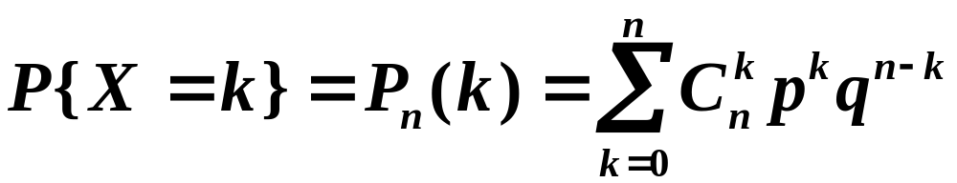
在第一章第四节我们介绍了 n 重伯努利试验，如果令n重伯努利试验中事件A发生的概率为p，即P(A)=p ，X是 n 重伯努利试验中事件A发生的次数，则X服从二项分布，即有

Slide 30
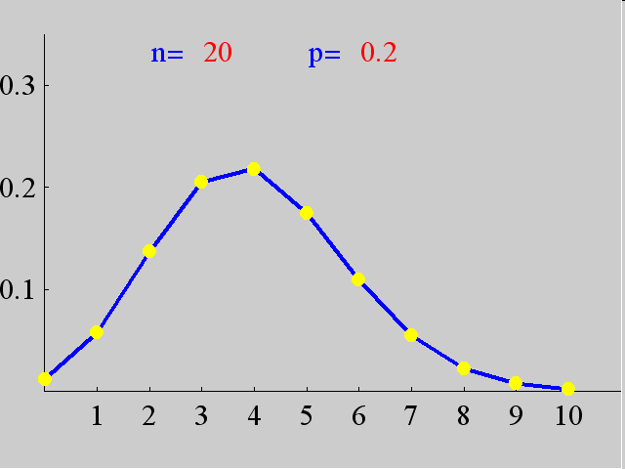
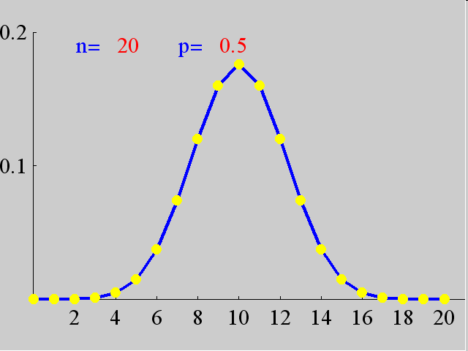
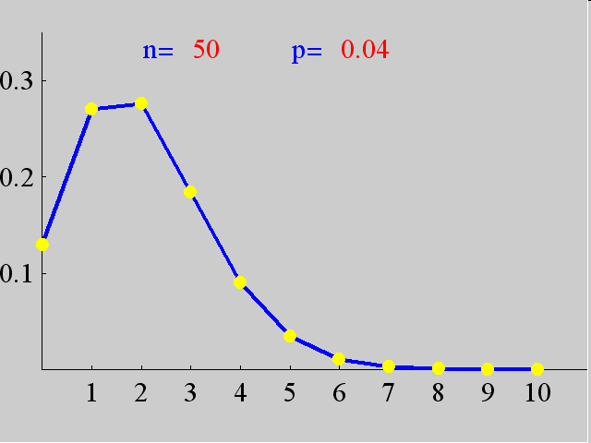
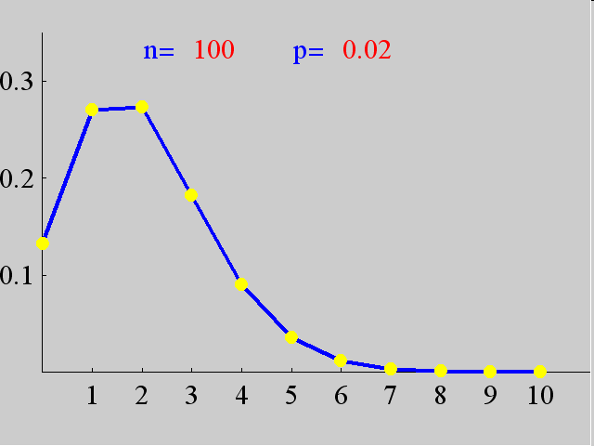
二项分布的图形

Slide 31








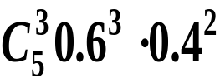




例如 在相同条件下相互独立地进行 5 次射击，每次射击时击中目标的概率为 0.6，则击中目标的次数 X 服从 B (5，0.6) 的二项分布。

Slide 32
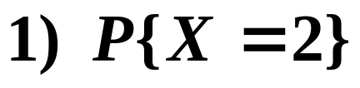
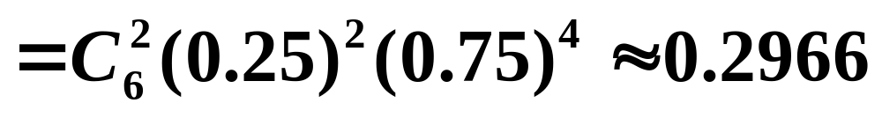
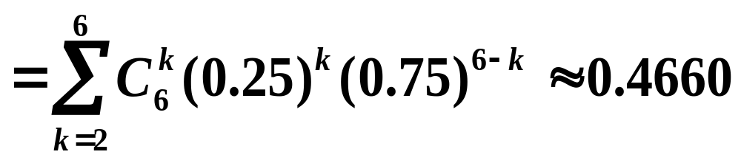
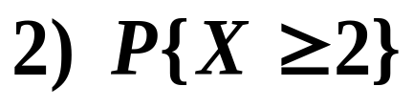
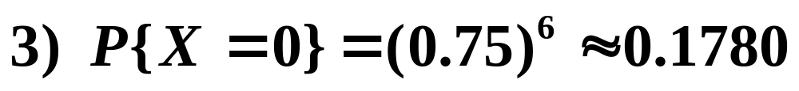
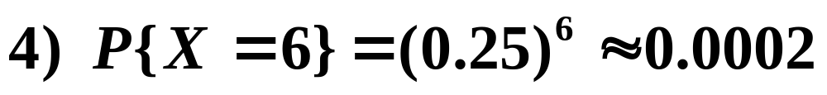
面对试卷上的6道4选1的选择题，某考生心存侥幸，试图用抽签的方法给出答案。试求下列事件的概率：
1）恰有2题回答正确；2）至少有2题回答正确；
3）无一回答正确； 4）全部回答正确。
例1
解：设X是该考生回答正确的题数，则
X ~ B(6，0.25)

Slide 33
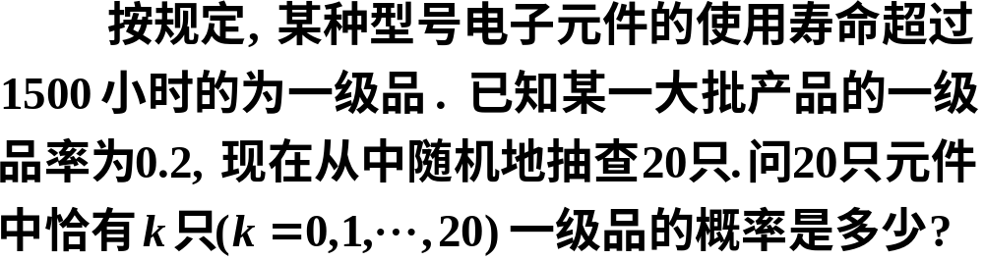
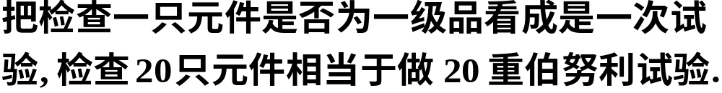
例2
这是不放回抽样.
但由于这批元件的总数很大, 且抽查元件的数量相对于元件的总数来说又很小,因而此抽样可近似当作放回抽样来处理.
分析

Slide 34
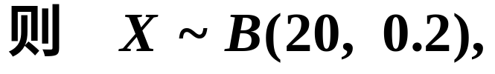












解

Slide 35
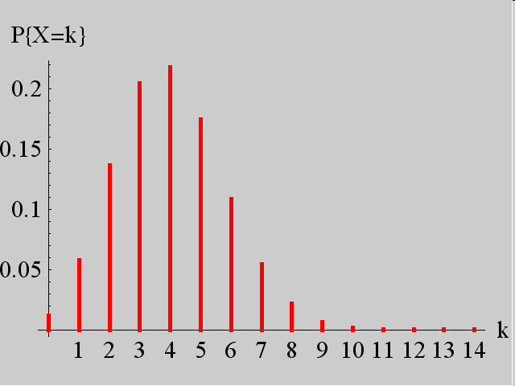
图示概率分布

Slide 36
从上图可以看出，当k增大时，概率P{X=k}先是随k之增大而增大直到取得极大值(k=2时)，随后开始单调减少。
一般对于固定的n和p，二项分布B(n , p)都具有这一性质。
事实上，可以证明，二项分布的极大值点k₀为闭区间 [(n +1)p−1， (n +1)p]上的整数。

Slide 37
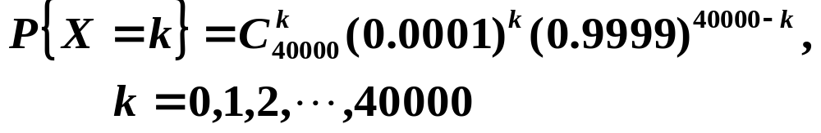
例3 某人购买中国体育彩票，若已知中奖的概率为0.0001，现购买40000张彩票。(1)求其中奖的概率；
(2)求其至少有3张彩票中奖的概率。
解 将每购买一张彩票看成一次试验。设中奖的次数为X，则r.v. X～B(40000，0.0001)，其分布列为：
(1)中奖的概率为P{X≥1}=1−P{X=0}
=1−(0.9999)⁴⁰⁰⁰⁰
≈ 0.982

Slide 38
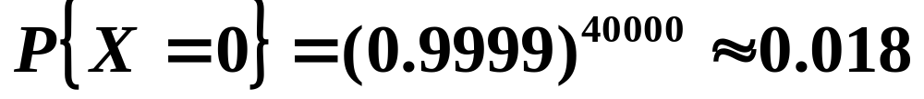
计算结果表明，一个事件(如这里的中奖)在一次试验中发生的概率(如这里的中奖率0.0001)很小，但只要试验次数(如这里购买40000张)很多，而且是独立进行的，那么这一事件(如中奖)的发生几乎是可以肯定的(如这里概率为0.982)，即该事件在试验中迟早是要发生的。这说明概率很小的事件也不要经常去尝试。
小概率事件原理也常用在另一方面，称为实际推断原理。如这里，某人购买了40000张彩票，居然一张未中奖，由于 很小，根据实际推断原理，我们有理由怀疑中奖率为0.0001这一假设有误，即中奖率应不到0.0001。

Slide 39
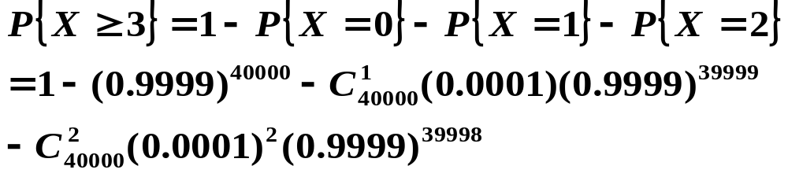
(2)至少有3张彩票中奖的概率为
直接计算上式是很困难的，下面我们给出二项分布在n 很大，而p很小时的近似计算公式。

Slide 40
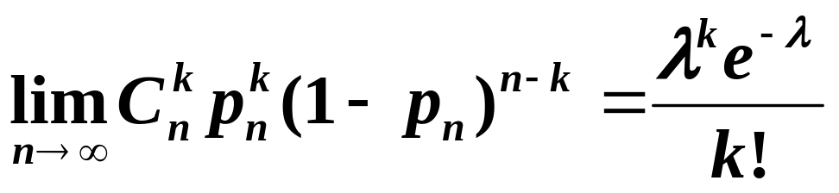
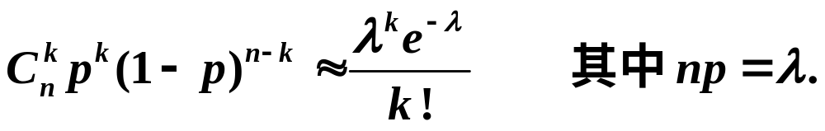
泊松公式（泊松定理）
泊松(Poisson )定理 设λ>0是一常数，n 是任意正整数，设np_{n}= λ ，则对于任一固定的非负整数k，有
上述定理说明，当n 很大时，由于np_{n} = λ为常数，所以p_{n}必定很小，故当n 很大而p很小时，有
证明见书P₄₀，请自学。

Slide 41
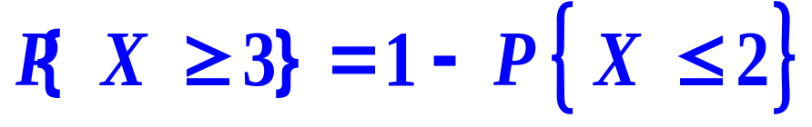
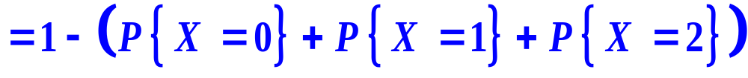
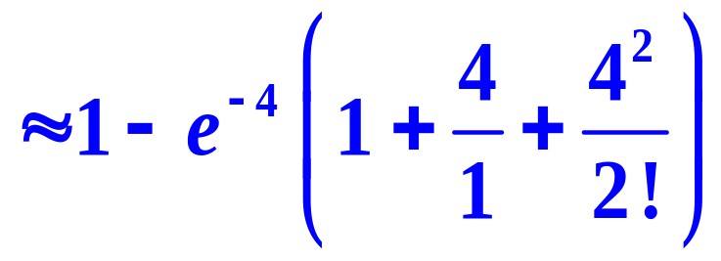

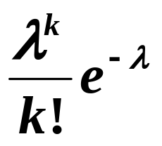
下面再讨论例2的计算，这里np=40000×0.0001=4，则由(2)式，至少有3张彩票中奖的概率可计算如下：
在一般情况下，当n 很大，p很小时( np<5 或n>100，np<10)，常用泊松定理近似计算二项分布的概率， 的值可通过查表获得。

Slide 42
保险公司中，有5000名同年龄段、同社会阶层的人参加了人寿保险，根据调查，这类人的年死亡率为0.001。每个投保人在年初需交纳200元保费，而在这一年中若投保人死亡，则受益人可从保险公司获得100000元的赔偿金。
试求保险公司在这项业务上：
(1)亏本的概率；
(2)获利不少于200000元的概率。
例4

Slide 43
解：设X为5000名投保人一年中的死亡数，则
X～B(5000，0.001)
保险公司在这项业务上：
总收入为：200×5000=1000000(元)，
总支出为：100000X(元)，
利润为：1000000－100000X(元)。
“保险公司亏本”={1000000－100000X＜0}={X＞10}，
“获利不少于200000”
={1000000－100000X≥200000}={X≤8}。
因为n=5000很大，p=0.001很小，所以可用λ=np=5的泊松近似来近似计算它们的概率。

Slide 44
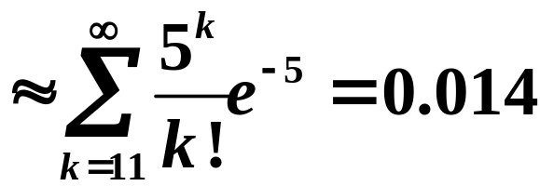
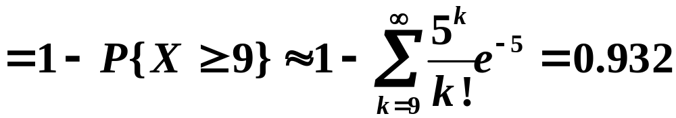
(1)P{X＞10}
由此看出，保险公司在这项业务上亏本的可能性是十分微小的。
(2) P{X≤8}
从上可看出，保险公司在这项业务上获利不少于200000元的可能性是大大的。

Slide 45
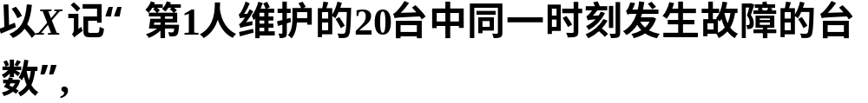

例5 设有80台同类型设备,各台工作是相互独立的发生故障的概率都是 0.01,且一台设备的故障能由一个人处理. 考虑两种配备维修工人的方法 , 其一是由四人维护,每人负责20台; 其二是由3人共同维护台80.试比较这两种方法在设备发生故障时不能及时维修的概率的大小.
解
按第一种方法
发生故障时不能及时维修”,
则知80台中发生故障
而不能及时维修的概率为

Slide 46




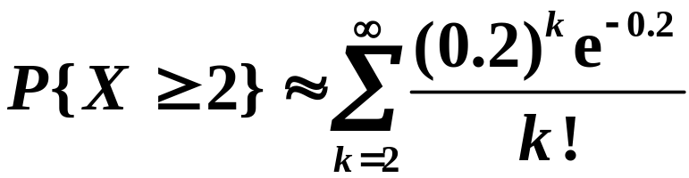

故有
即有

Slide 47





按第二种方法
故 80 台中发生故障而不能及时维修的概率为

Slide 48
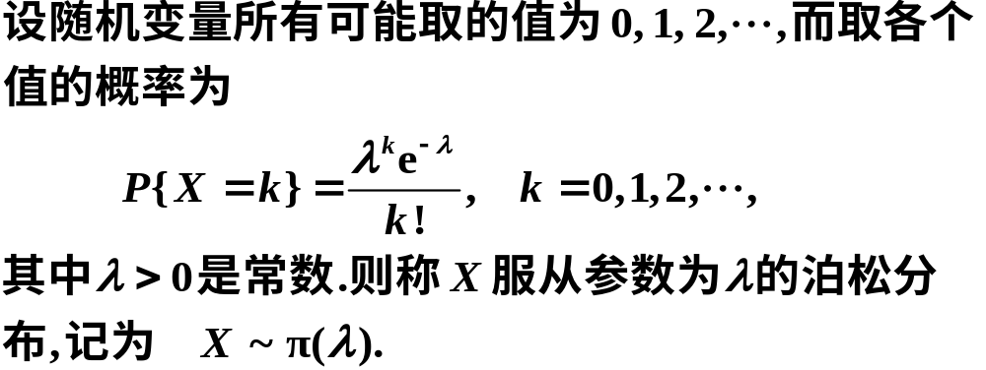
3. 泊松分布

Slide 49
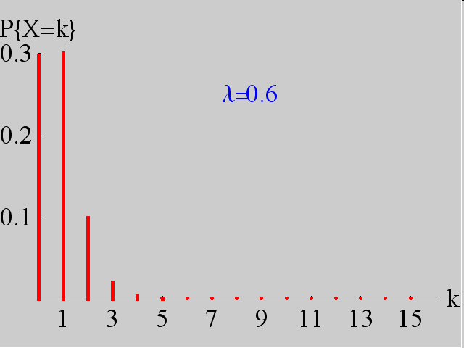



泊松分布的图形

Slide 50


泊松分布的背景及应用
二十世纪初卢瑟福和盖克两位科学家在观察
与分析放射性物质放出的粒子个数的情况时,他
们做了2608次观察(每次时间为7.5秒)发现放射
性物质在规定的一段时间内, 其放射的粒子数X
服从泊松分布.

Slide 51
在生物学、医学、工业统计、保险科学及
公用事业的排队等问题中 , 泊松分布是常见的.
例如地震、火山爆发、特大洪水、交换台的电
话呼唤次数等, 都服从泊松分布.

Slide 52






地震
火山爆发
特大洪水
商场接待的顾客数
电话呼唤次数
交通事故次数

Slide 53



例6 某电信局在一分钟内来交电话费的人数X~π(λ)，且已知在一分钟内没有人来交费的概率为0.368。试求在一分钟内至少有两人来交电话费的概率。
解
由题设
由题意，P{X=0}=0.368，
故有
因此，一分钟内至少有两人来交电话费的概率为

Slide 54


例7 某商店出售某种商品，据历史记载分析，月销售量服从泊松分布，参数为5，问在月初进货时要库存多少件此种商品，才能以0.999的概率满足顾客的需要。
解
设 X表示商品的月销售量，则X服从参数为5的泊松分布，其概率分布为
由题意，应确定 m 使得
查泊松分布表得 m+1=14,或 m=13，即在月初进货时，至少要库存13件此种商品。

Slide 55


4、超几何分布
设随机变量X有分布律
这里M≤N，n ≤N，n ，N，M为自然数，并规定b>a时， 。则称X服从以n ，N，M为参数的超几何分布。
超几何分布是描述无放回抽样的重要分布，是产品检验中常用的分布之一。

Slide 56


例8 某厂生产的一批产品2000件，其中有次品40件。试求从中抽取100件中恰有5件次品的概率。
解 “从中任取”即为无放回抽样，故任取100件中的次品数X服从参数为N=2000，M=40，n =100的超几何分布，故
当k =5时，有

Slide 57







超几何分布、二项分布、泊松分布三者之间关系：

Slide 58





重新计算例8

Slide 59



5. 几何分布
若随机变量 X 的分布律为
则称 X 服从几何分布,
记作 X ～G(p) .
实 例 设某批产品的次品率为 p，对该批产品做有放回的抽样检查 , 直到第一次抽到一只次品为止 ( 在此之前抽到的全是正品 )，那么所抽到的产品数 X 是一个随机变量 , 求X 的分布律.

Slide 60




解
所以 X 服从几何分布.
说明 几何分布可作为描述某个试验 “首次成功”
的概率模型.

Slide 61




例9 一篮球运动员的投篮命中率为0.45，以X表示他首次投中时累计投篮的次数，写出X的分布律，并计算X取偶数的概率。
解：
设A_{i}(i=1, 2,…)表示运动员第i次投篮时命中，
则
A表示事件“X取偶数”，则
即
故

Slide 62
求分布律的步骤及注意的问题：
1) 明确题设中试验的意义及相应随机变量所有可能取值；
2) 逐一求出随机变量每个可能取值的概率；
3) 在确认概率和为1之后，按规范形式写出分布律。

Slide 63
练习 假设某篮球运动员，远距离投篮的命中率为0.7。试求：
(1)该运动员的1次投篮，命中次数的分布律；
(2)该运动员的4次投篮，命中次数的分布律；
(3)顶多投篮4次且命中即停止投篮，该运动员停止投篮时，投篮次数的分布律；
(4) 命中即停止投篮，否则该运动员一直投篮，求运动员停止投篮时，投篮次数的分布律。
解：(1)记投篮1次时的命中次数为随机变量X。于是，X服从p=0.7的两点分布。另记命中与“1”对应，不命中与“0”对应，故有X ~B(1，0.7)，即所求的分布律为

Slide 64

(2)记投篮4次的命中次数为随机变量Y。于是，Y服从n=4、p=0.7的二项分布，即Y~B(4，0.7),故其分布律为
(3)记停止投篮时投篮次数为随机变量Z，其可能取值为1，2，3，4。如果停止投篮发生在前3次中的某一次，则投篮次数的概率为

Slide 65
停止投篮发生在第4次投篮，则情况有所不同：可以是第4次命中而停止投篮；也可以是第4次投篮未命中但由于最多投篮4次而停止投篮。故此时投篮次数的概率为
(4)记停止投篮时投篮次数为随机变量W，其可能取值为1，2，3，…。其概率分布列为

Slide 66



三、小结
两点分布
两点分布
离散型随机变量的分布
二项分布
二项分布
泊松分布
几何分布
泊松分布
超几何分布

Slide 67
§3 分 布 函 数
一、分布函数的概念
二、分布函数的性质
三、例题讲解

Slide 68
一、分布函数的概念
对于非离散型随机变量X ，首先它的取值无法一一列出。
如加工直径为50±0.5mm的圆形工件，令X表示加工出来的工件直径，则X的取值就无法一一列出，其概率分布就不能象离散型随机变量那样利用分布律讨论。
其次，对于这样的随机变量讨论取某个固定值的概率没有什么实际意义（以后会知道这种随机变量取某个值的概率为0）。

Slide 69






对于这类问题人们更关心的是取某个范围内值的概率，即P{x₁<X≤x₂}。
而
分布函数
即

Slide 70

2.分布函数的定义
说明
(1) 分布函数主要研究随机变量在某一区间内取值的概率情况.

Slide 71












实例 抛掷均匀硬币, 令
求随机变量 X 的分布函数.
解

Slide 72













Slide 73



二、分布函数的性质

Slide 74

重要公式
证明

Slide 75



三、例题讲解
例1
解
则
因此分布律为

Slide 76















求分布函数

Slide 77












Slide 78






Slide 79










Slide 80





练习
解

Slide 81



Slide 82








Slide 83


上例中，我们由随机变量 X的分布律，求得了它的分布函数，事实上，若已知道离散型随机变量X的分布函数，则通过求差也可求得 X的分布律。
首先，X的可能取值点为F(x)的分段点x_{i}

Slide 84


Slide 85




解 由分布函数的意义及上式，有：

Slide 86





例4 设随机变量X具有分布函数
F(x)=A+Barctanx，-∞<x<+∞
试求常数A、B并求概率P{-1<X≤
解 由于
由(1)、(2)解得

Slide 87










例5 一个靶子是半径为2m的圆盘，设击中靶上任
一同心圆盘上的点的概率与该圆盘的面积成正比，
并设射击都能中靶，以X表示弹着点与圆心的距离。
试求随机变量 X 的分布函数。
解

Slide 88






于是
故 X 的分布函数为
其图形为一连续曲线

Slide 89


注意 两类随机变量的分布函数图形的特点不
一样.

